Slide 1
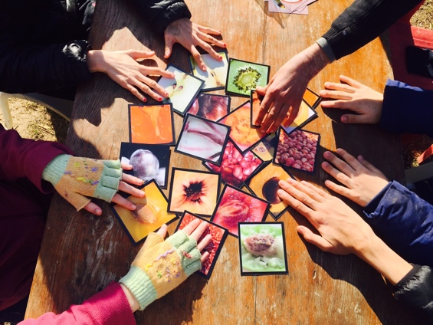
DIRECTEUR ADJOINT F/H
CDI | Marseille 11e | 1/04/2025
Statut CADRE | Temps complet | Permis B
Depuis 1954, l’association Médico-Sociale de Provence a pour vocation d’accompagner et d’accueillir des personnes fragiles aux parcours hors normes : des enfants, des adolescents et des adultes, quels que soient leurs capacités, leurs handicaps, leurs vulnérabilités socio-relationnelles ou leur précarité́ familiale.
La Résidence Charlotte Grawitz est un Établissement d’Accueil Non Médicalisé qui a pour vocation d’accompagner des adultes en situation de handicap présentant une déficience intellectuelle, un handicap, sensoriel, psychique ou physique. Notre mission est de promouvoir l’autonomie, la qualité de vie et la santé de personnes en situation d’handicap, à travers un accompagnement personnalisé.
Dans le cadre de l’ouverture de l’établissement prévue pour septembre 2025, l’AMSP recrute le directeur adjoint F/H de la Résidence qui accueillera 54 personnes adultes ( 34 en Hébergement et 20 en Accueil de jour).
Descriptif du poste
Sous l’autorité de la Directrice du pole, vous assurez une mission globale de management, d’organisation et de gestion des activités de l’établissement. Vous aurez ainsi en charge les missions suivantes :
Missions financières et budgétaires :
Suivre le budget des activés pédagogiques et de loisirs des différents services,
Être force de proposition quant aux activités à mettre en place au bénéfice des personnes accompagnées et les dépenses afférentes,
Établir, en lien avec le ou la cadre de gestion, un reporting à minima trimestriel à la directrice du pole de l’état du budget et des dépenses non couvertes.
Missions Institutionnelles:
Assurer la mise en œuvre permanente des actions éducatives et pédagogiques en conformité avec le projet d’établissement.
Superviser les bilans d’activités,
Inscrire les pratiques professionnelles dans une logique de parcours des personnes accueillies.
Garantir la bientraitance institutionnelle
Missions Ressources humaines:
Superviser les recrutements et les plannings en lien avec les autres cadres de l’établissement,
Superviser les réunions d’équipe qui seront animées par le ou la chef(fe) de service et / ou les coordonnateurs ( trices).
Garantir le respect des procédures RH associatives
Missions sécurité et conformité:
En collaboration avec la directrice du pole, veiller à la conformité de l’établissement aux normes d’hygiène et de sécurité,
Assurer le retroplanning des contrôles obligatoires,
Suivre les travaux en cours en lien avec le ou la cadre de gestion la directrice du pole et le responsable patrimoine
Profil recherché
Vous êtes diplômé de niveau 6 ou 7 orienté management des organisations sociales et médico-sociales et ou ingénierie sociale.
Vous justifiez d’une première expérience significative et réussie d’encadrement d’équipe pluridisciplinaire en ESMS.
Vous avez le sens de l’organisation et de la rigueur et savez faire preuve de réactivité. Vous êtes reconnu pour votre sens du relationnel, des responsabilités et votre esprit d’équipe.
Une connaissance du public porteur de handicap et du trouble du spectre autistique est nécessaire
Ce que l’association peut vous apporter
Un environnement de travail agréable avec tous les avantages de la convention 66.
Un cadre responsabilisant qui donne de l’autonomie et offre la possibilité d’évoluer.
Animés par une mission forte de sens, « Un chemin pour chacun », nous initions des projets audacieux et innovants, avec le soutien des pouvoirs publics et de nos partenaires. Dans ce cadre, nous offrons un accueil individualisé dans nos lieux d’accueil basés en Provence. Nous plaçons la personne accueillie et sa famille au centre des dispositifs que nous déployons, en transmettant des savoir-faire et des savoir-être par l’éducation, la formation, le travail protégé, tout comme nous apportons des soins individualisés et un accompagnement quotidien.
Aujourd’hui notre équipe de près de 520 collaborateurs fait vivre nos valeurs de notre association :
Audace - Bienveillance - Intégrité
Vous êtes attirés par des projets concrets qui ont du sens? Vous voulez vous investir dans une association médico-sociale engagée? Vous appréciez des équipes fédérées par l’humain ? Rejoignez-nous !
Nos offres d’emploi sont ouvertes à toutes et tous car nous croyons que la diversité des profils est un élément essentiel pour une vie d’équipe !
Plus d’information sur notre site www.amsp.fr
Postuler
siege@amsp.fr

